Slide 1
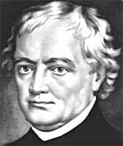
Ján Hollý 9. ročník, SJ, Mgr. A. Tutokyová

Slide 2
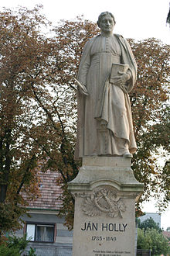
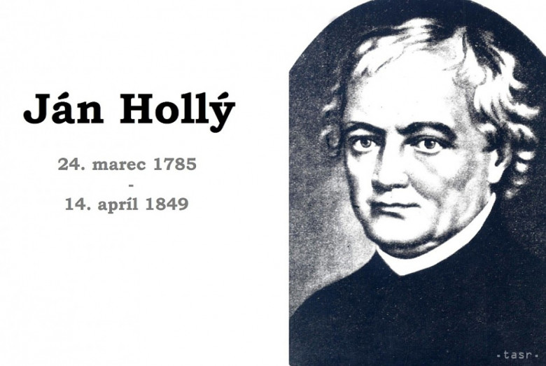
Ján Hollý (* 24. marec 1785, Borský Mikuláš – † 14. apríl 1849, Dobrá Voda) bol slovenský katolícky farár, spisovateľ a prekladateľ. Predstaviteľ klasicizmu.

Slide 3
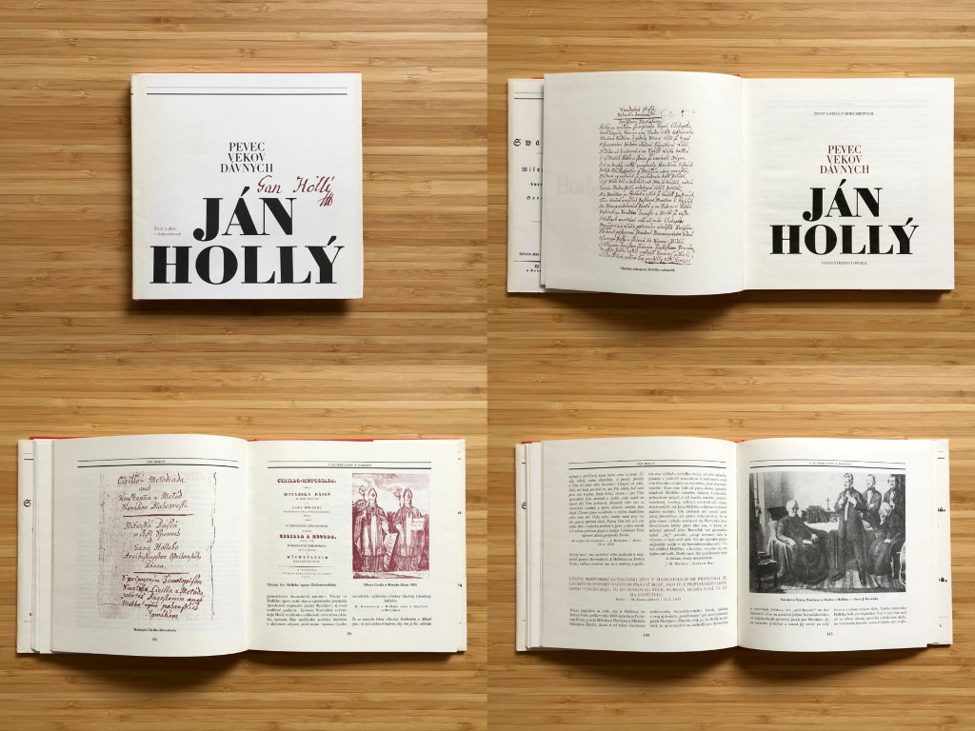
Život a tvorba
Rodičia Jána Hollého boli chudobní manželia-roľníci Vavrinec a Alžbeta, rod. Blečáková. Ján Hollý začal chodiť na základnú školu v Borskom Mikuláši. V Trnave absolvoval najprv filozofické štúdiá v rokoch 1802 – 1804, následne teológiu v rokoch 1804 – 1808. V čase svojich štúdií sa Hollý už venoval aj tvorbe básní. Spočiatku ich písal po latinsky, k rozhodnutiu používať (bernolákovskú) slovenčinu dospel niekedy medzi rokmi 1805 – 1807. Anton Bernolák sa rozhodol ešte pred Ľudovítom Štúrom vytvoriť spisovný jazyk na základe západoslovenského nárečia.
Ján Hollý podporil Antona Bernoláka a týmto jazykom začal písať básne.

Slide 4
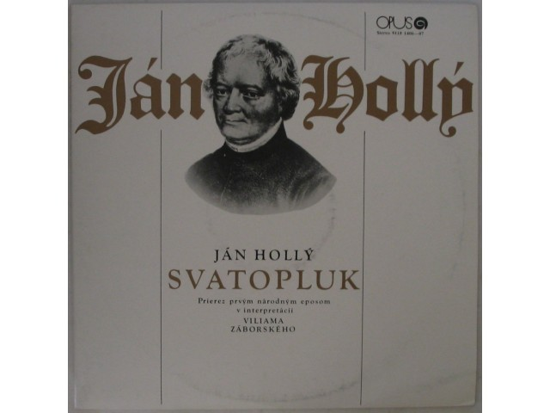
Pôsobil ako farár na slovenskom vidieku (Hlohovec, Madunice). Písaval v prírode, v blízkom hájiku "Mlíci" pod storočným dubom. Najprv prekladal antických klasikov: Homéra, Ovídia, Vergília. EPOSY z dejín Veľkomoravskej ríše: SVATOPLUK CYRILO-METODIÁDA SLÁV Prvým veľkým eposom z dejín Veľkej Moravy je Svätopluk. Skladá sa z 12 spevov. Bezprostrednosť slovenského ľudového života predstavil v SELANKÁCH, (skladajú sa z 21 básní, selanka = idylická báseň).

Slide 5
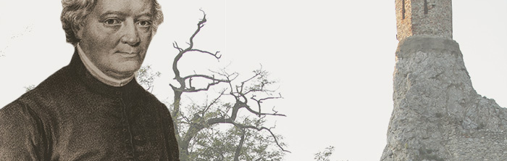
Hollého dielom vyvrcholil slovenský klasicizmus, ktorý podporil vznik a rozvoj národného povedomia a prehĺbil ideu Slovanstva v obrodeneckom hnutí. Umeleckým spracovaním tém z minulosti podnietil Hollý záujem o národné dejiny.

Slide 6
Eposy 1833 – Svätopluk, víťazná báseň v dvanástich spevoch; dôležité dielo pre formovanie národného uvedomenia 1835 – Cyrillo-Methodiada 1839 – Sláv Epické básne 1835, 1836, 1840 – Selanki 1836 a 1840 – Žalospevi Duchovné piesne 1842 a 1846 – Katolíckí spevňík

Slide 7
Ján Hollý Na Umku „Zazni hurtovnú mi peseň, kerá by toľko blúdících a hluchých Slovákov mohla ráz pohnuť ke tuhéj svojého národu lásce. Mohla odbehlých ku rodičce Sláve úskokov prihnať, by naďál bolestný matce zmáhať žál a teplé vycíďať prestali kapky...“

Slide 8
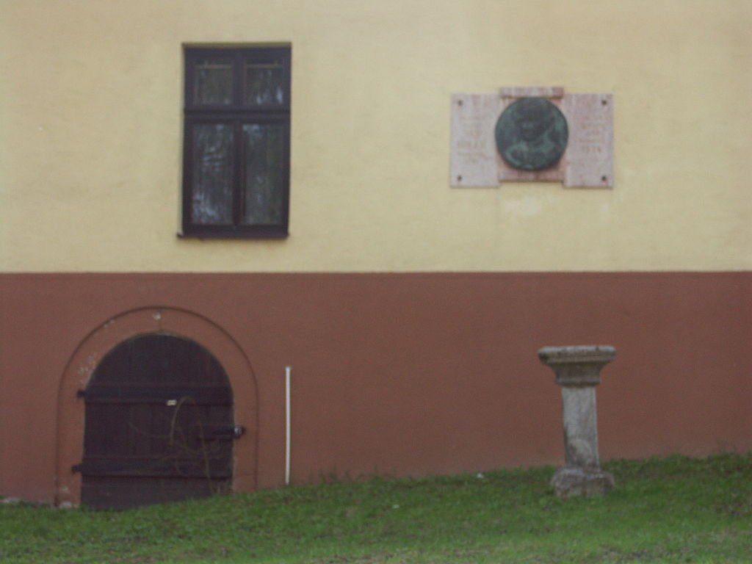
Umka , ktorú básnik ospevuje, je jednou z múz, bohýň umenia, ktoré pomáhajú umelcom tvoriť krásne diela. Ján Hollý ju ospevuje v básni a prosí ju o to, aby zmäkčila ľudské kamenné srdcia, a tak ukončila všetok smútok a vyzýva ju, aby dala každému zahorieť láskou k svojmu národu. Pamätná izba Jána Hollého na Dobrej Vode

